Slide 1
Dienstpostenplan der Feuerwehr XY

Slide 2
Feuerwehrkommando
Feuerwehrkommandant
Feuerwehrkommandant Stellvertreter
Verwalter (Leiter des Verwaltungsdienstes)
Gerätemeister (Leiter des technischen Dienstes)
Feuerwehrjugendleiter
Zugskommandanten

Slide 3
Erweitertes Feuerwehrkommando (ohne Stimmrecht)
Gruppenkommandanten
Verwaltungswart(e) für Administration
Verwaltungswart für Finanzen
Gerätewart für Atemschutz
Gerätewart für Funk
Gerätewart
Feuerwehrjugendbetreuer

Slide 4
Feuerwehrkommandant
Dienstgrad Vorname Nachname
Feuerwehrkommandant – Stellvertreter
Dienstgrad Vorname Nachname
Foto einfügen
Foto einfügen

Slide 5
Aufgaben des Feuerwehrkommandanten
Repräsentiert die Feuerwehr
Vorsitz bei den Mitgliederversammlungen und führt durch die Sitzung
Verantwortlich für die Einsatzbereitschaft
Verantwortlich für Aus- und Weiterbildung und Instandhaltung von Fahrzeugen und Geräten
Wird ab 2021 erstmals für eine Funktionsperiode von 6 Jahren gewählt
Ernennt Funktionäre in der eigenen Feuerwehr

Slide 6
Aufgaben des Feuerwehrkommandanten Stv.
Vertritt im Verhinderungsfall den Feuerwehrkommandanten
Zuständig für den Ausbildungsdienst
Erstell gemeinsam mit den Zugskommandanten den Ausbildungsplan

Slide 7
Verwaltung
Leiter des Verwaltungsdienst (Verwalter)
Dienstgrad Vorname Nachname
Verwaltungswart für Administration
Dienstgrad Vorname Nachname
Verwaltungswart für Finanzen
Dienstgrad Vorname Nachname
Foto einfügen
Foto einfügen
Foto einfügen

Slide 8
Aufgaben des Leiters des Verwaltungsdienstes
Unterstützt den Feuerwehrkommandanten mit allen administrativen Aufgaben (Anmeldung von neuen Feuerwehrmitgliedern,..)
Führt Protokoll während den Sitzungen und Mitgliederversammlungen
Erstellt die Einladungen für diverse Feuerwehrveranstaltungen
Übernimmt die Einsatzverrechnung und Dokumentation

Slide 9
Aufgaben des Verwaltungswart f. Administration
Unterstützt den Feuerwehrkommandanten bei der Öffentlichkeitsarbeit
Betreut die Homepage oder andere Sozial Media Accounts
Entwirft diverse Einladungen zu Festen
Übernimmt die Pressebetreuung während dem Einsatz

Slide 10
Aufgaben des Verwaltungswart f. Finanzen
Ist für die Führung der Kassa zuständig
Erstellt am Ende des Jahres einen Rechnungsabschluss
Organisiert die Haussammlungen

Slide 11
Zugskommandanten
Zugskommandant
Dienstgrad Vorname Nachname
Zugskommandant
Dienstgrad Vorname Nachname
Foto einfügen
Foto einfügen

Slide 12
Aufgaben des Zugskommandanten
Führung des Zuges
Mitarbeit bei der Erstellung des Ausbildungsplanes und bei der praktischen Umsetzung
Koordiniert die Ausbildung seiner Gruppen und Gruppenkommandanten
Planung und Durchführung von praktischen Einsatzübungen
Information seiner Gruppenkommandanten

Slide 13
Gruppenkommandanten
Gruppenkommandanten
Dienstgrad Vorname Nachname
Gruppenkommandanten
Dienstgrad Vorname Nachname
Foto einfügen
Foto einfügen

Slide 14
Gruppenkommandanten
Gruppenkommandanten
Dienstgrad Vorname Nachname
Gruppenkommandanten
Dienstgrad Vorname Nachname
Foto einfügen
Foto einfügen

Slide 15
Aufgaben des Gruppenkommandanten
Führung einer Gruppe
Zuständig für die Ausbildung einer Gruppe
Information einer Gruppe

Slide 16
Technischer Dienst
Leiter des technischen Dienstes (Gerätemeister)
Dienstgrad Vorname Nachname
Gerätewart
Dienstgrad Vorname Nachname
Foto einfügen
Foto einfügen

Slide 17
Aufgaben des Leiters des technischen Dienstes
Koordiniert die Arbeit der Gerätewarte und deren Weiterbildung
Aus- und Weiterbildung von Maschinisten und Einsatzfahrern
Führung der erforderlichen Karteien
Unterstützung der Zugs- und Gruppenkommandanten
Feuerwehrhausinstandhaltung
Verbrauchsstoffe- und Lagerverwaltung
Gerätewartung und Überprüfung laut Handbuch

Slide 18
Aufgaben des Gerätewarts
Mitwirkung bei der Geräteschulung und Ausbildung
Koordinierung Zusammenarbeit mit Maschinisten und Einsatzfahrern
Pflege, Wartung und Überprüfung der Geräte und des Feuerwehrhauses
Führung der Fahrzeug- und Prüfkarteien gemeinsam mit dem Gerätemeister

Slide 19
Technischer Dienst
Gerätewart für Atemschutz
Dienstgrad Vorname Nachname
Gerätewart für Funk
Dienstgrad Vorname Nachname
Foto einfügen
Foto einfügen

Slide 20
Aufgaben Gerätewartes für Atemschutz
Schulung und Ausbildung der Atemschutzgeräteträger
Wartung und Überprüfung der Atemschutzgeräte
Instandhaltung der Geräte und Führung der Prüfkartei
Führung der Untersuchungsaufzeichnungen

Slide 21
Aufgaben des Gerätewartes für Funk
Schulung und Ausbildung der Funker
Wartung und Überprüfung der Funkgeräte
Instandhaltung der Geräte und Führung der Prüfkartei
Koordinierung der monatlichen Sirenenprobe und Betreuung der Sirene

Slide 22
Feuerwehrjugend
Feuerwehrjugendleiter
Dienstgrad Vorname Nachname
Feuerwehrjugendbetreuer
Dienstgrad Vorname Nachname
Feuerwehrjugendbetreuer
Dienstgrad Vorname Nachname
Foto einfügen
Foto einfügen
Foto einfügen

Slide 23
Aufgaben des Feuerwehrjugendleiters
Führung und Betreuung der Feuerwehrjugend

Slide 24
Aufgaben des Feuerwehrjugendbetreuers
Führung und Betreuung der Feuerwehrjugend

Slide 25
BFKDO und LFK
Diese Personen und deren Funktion solltest Du ganz speziell für den Wissenstest können!

Slide 26
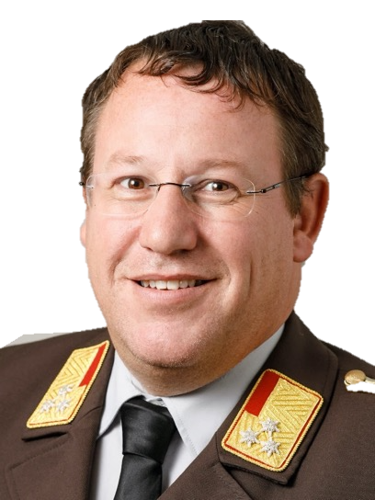
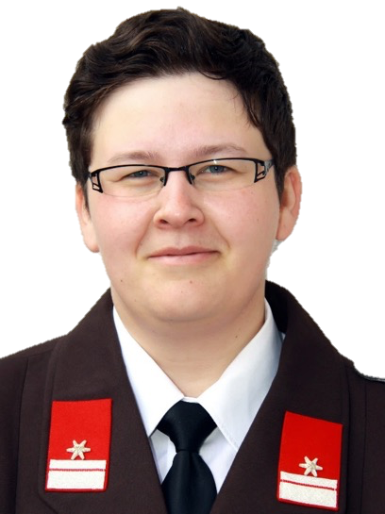
Bezirksfeuerwehrkommandant
OBR Ing. Gerald Klemenschitz
Bezirksreferent für Feuerwehrjugend
HBI Julia Ivancsits Msc

Slide 27
Aufgaben des Bezirksfeuerwehrkommandanten
Einsatzleiter bei Großeinsätzen im Bezirk
Mitglied der Behörden Einsatzleitung und Vorgesetzter aller eingesetzten Feuerwehreinheiten bei Katastropheneinsätzen im Bezirk
Führung und Beaufsichtigung der Feuerwehren im Bezirk
Ernennung und Abberufung von Feuerwehrkommandanten und Stv. sowie Mitglieder des BFKDOs und Fachwarte auf Abschnittsebene
Anordnung von Dienstbesprechungen
Stabsmitglied im Landesfeuerwehrrat

Slide 28
Aufgaben der Bezirksfeuerwehrjugendreferentin
Koordinierung der Feuerwehrjugendarbeit auf Bezirksebene
Beratung der Feuerwehrjugendbetreuer vor Ort
Leiter des Bezirksfeuerwehrjugendleistungsbewerbs
Koordinierung und Durchführung des Wissenstests
Mitglied des Sachgebiets Feuerwehrjugend im Landesfeuerwehrverband
Mitarbeit im Katastrophenhilfsdienst

Slide 29
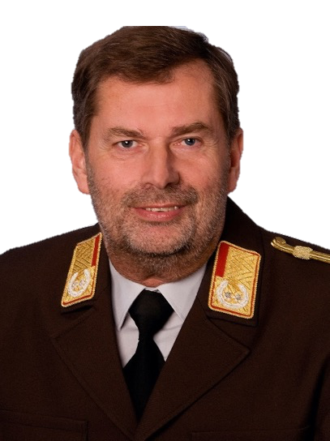
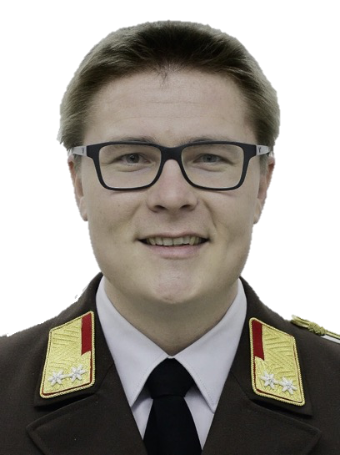
Landesreferent für Feuerwehrjugend
BR DI(FH) DI Christian Doczekal
Landesfeuerwehrkommandant
LBD Ing. Alois Kögl

Slide 30
Aufgaben des Landesfeuerwehrkommandanten
Repräsentiert die Feuerwehren des Landesfeuerwehrverbandes
Führt den Vorsitz des Landesfeuerwehrrates
Übernimmt die Einsatzleitung bei gegebenen Maßnahmen
Leitung des Landesfeuerwehrkommandos
Bestellung und Abberufung von Funktionären

Slide 31
Aufgaben des Landesfeuerwehrjugendreferenten
Abhaltung des Feuerwehrjugendbetreuerkehrganges an der LFS
Organisation und Durchführung der Landesbewerbe für die Feuerwehrjugend
Leitung der Feuerwehrjugend auf Landesebene
Mitglied im Landesfeuerwehrrat
Vertretung der Interessen der Feuerwehrjugend im ÖBFV

Slide 32
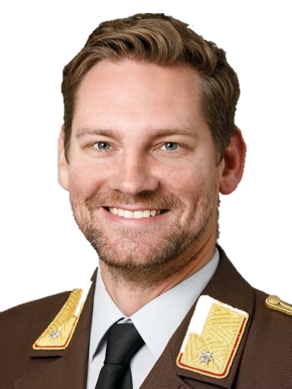
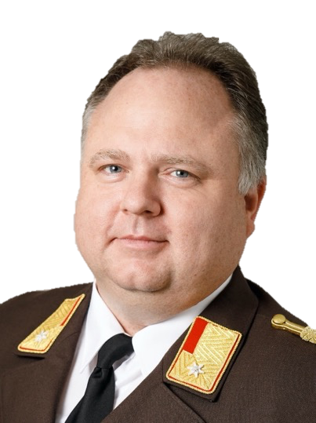
Abschnitt 1
Abschnittsfeuerwehrkommandant
ABI Harald Heinz
Abschnitt 2
Abschnittsfeuerwehrkommandant
ABI Christian Jäger

Slide 33
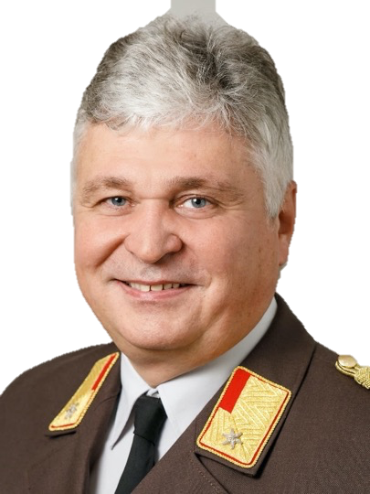
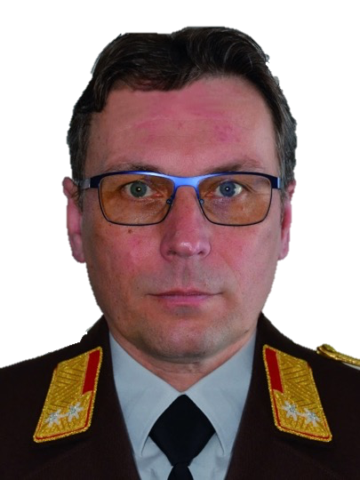
Abschnitt 3
Abschnittsfeuerwehrkommandant
ABI Robert Csukovits
Abschnitt 4
Abschnittsfeuerwehrkommandant
BR Franz Nechansky

Slide 34
Aufgaben des Abschnittsfeuerwehrkommandanten
Einsatzleiter bei Großeinsätzen im Abschnitt
Mitglied des Katastrophenhilfsdienstes
Inspizierung der Feuerwehren im Abschnitt
Beratung der Feuerwehren
Koordinierung der Ausbildungstätigkeit im Abschnitt
Führung der Fachwarte auf Abschnittsebene

